Slide 1
Бюджет для граждан
Проект бюджета Отрадовского сельского поселения Азовского района
на 2017 год и на плановый период 2018 и 2019 гг.»

Slide 2
Уважаемые жители Отрадовского сельского поселения!
Эффективное, ответственное и прозрачное управление муниципальными финансами Отрадовского сельского поселения является базовым условием достижения стратегических целей социально-экономического развития нашего сельского поселения. Одной из ключевых задач бюджетной политики Отрадовского сельского поселения на 2017-2019 годы является обеспечение прозрачности и открытости бюджетного процесса.
Для привлечения большего количества жителей поселения к участию в обсуждении вопросов формирования бюджета Отрадовского сельского поселения Азовского района и его исполнения разработан «Бюджет для граждан». «Бюджет для граждан» предназначен, прежде всего, для жителей, не обладающих специальными знаниями в сфере бюджетного законодательства. Информация, размещаемая в разделе «Бюджет для граждан», в доступной форме знакомит граждан с основными целями, задачами и приоритетными направлениями бюджетной политики Отрадовского сельского поселения, с основными характеристиками бюджета поселения и результатами его исполнения.
Надеемся, что представление бюджета и бюджетного процесса в понятной для жителей форме повысит уровень общественного участия граждан в бюджетном процессе Отрадовского сельского поселения.

Slide 4
БЮДЖЕТ – форма образования и расходования денежных средств для решения задач и функций государства и местного самоуправления.
Каждое публично-правовое образование имеет свой БЮДЖЕТ:
Российская Федерация - федеральный бюджет;
субъекты Российской Федерации – областной, краевой, республиканские бюджеты;
муниципальные районы, городские округа, городские и сельские поселения – местные бюджеты.

Slide 5
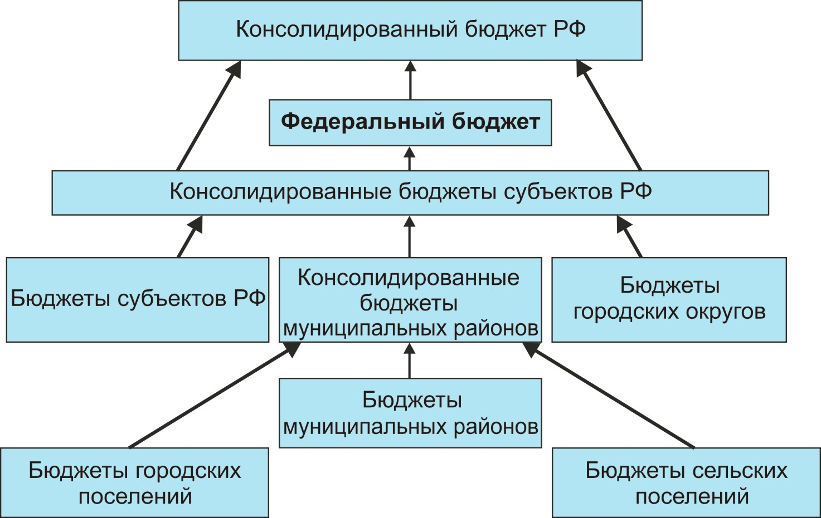

Slide 6
Доходы бюджета Отрадовского сельского поселения Азовского района – поступающие в бюджет поселения денежные средства.
Расходы бюджета Отрадовского сельского поселения Азовского района – выплачиваемые из бюджета поселения денежные средства.
Дефицит бюджета – это превышение расходов над доходами. При его наличии принимается решение об источниках покрытия дефицита: использовать имеющиеся остатки, взять в долг (кредит).
Профицит бюджета – это превышение доходов над расходами. При его наличии принимается решение как использовать: накапливать резервы, остатки, погашать долг.

Slide 7
Составление
проекта бюджета
очередного года
Утверждение
отчёта об исполнении
бюджета
предыдущего года
Рассмотрение
проекта бюджета
очередного года
Бюджетный
процесс
Формирование
отчёта об исполнении
бюджета
предыдущего года
Утверждение
бюджета
очередного года
Исполнение
бюджета
в текущем году

Slide 8
Каждый житель Отрадовского сельского поселения
может принять участие в обсуждении проекта бюджета
поселения и отчёта о его исполнении

Slide 9
Проект решения Собрания депутатов Отрадовского сельского поселения «О бюджете Отрадовского сельского поселения Азовского района на 2017 год и плановый период 2017 и 2018 годов» сформирован на основе стратегических целей и задач, определенных Бюджетной и налоговой политикой Отрадовского сельского поселения на 2017 год и плановый период 2018 и 2019 годов , соответствующей требованиям Бюджетного кодекса Российской Федерации и Положения о бюджетном процессе Отрадовского сельского поселения , утвержденного решением Собрания депутатов Отрадовского сельского поселения от 15.04.2015г. N 78.
Бюджетная и налоговая политика нацелена на создание условий для обеспечения устойчивого социально-экономического развития поселения и повышения уровня качества жизни населения сельского поселения.
Для достижения поставленных целей необходимо обеспечить долгосрочную сбалансированность и устойчивость бюджета поселения, повысить результативность расходов и эффективность управления финансовыми ресурсами.
Отличительной особенностью проекта решения о бюджете на 2017 год и на плановый период 2018 и 2019 годов является его формирование с учетом применения программной классификации расходов, в том числе в части отражения в составе целевых статей расходов, которые формируются в рамках муниципальных программ.

Slide 10
В соответствии с постановлением Администрации Отрадовского сельского поселения от 16.09.2013 года № 61 «Об утверждении Методических рекомендаций по разработке и реализации муниципальных программ Отрадовского сельского поселения» и распоряжением Администрации Отрадовского сельского поселения «Об утверждении Перечня муниципальных программ Отрадовского сельского поселения» утверждены 12 муниципальных программ.
Главной идеологией бюджетной политики традиционно остается улучшение условий жизни и самочувствия жителей Отрадовского сельского поселения, выполнение социальных обязательств перед гражданами, предоставление качественных муниципальных услуг на основе целей и задач, определенных указами Президента Российской Федерации и Стратегией социально-экономического развития Азовского района и Ростовской области.
Показатели бюджета Отрадовского сельского поселения Азовского района представлены в решении о бюджете в соответствии с бюджетной классификацией.

Slide 11
Бюджетная классификация Российской Федерации – группировка доходов,
расходов и источников финансирования дефицитов бюджетов бюджетной системы
Российской Федерации, используемая для составления и исполнения бюджетов,
составления бюджетной отчётности, обеспечивающей сопоставимость показателей бюджетов
бюджетной системы Российской Федерации (статья 18 Бюджетного Кодекса)
Структура 20-значного, единого для бюджетов бюджетной системы Российской Федерации кода классификации расходов бюджетов
Код главного распорядителя бюджетных средств (ГРБС) |  |  | Код раздела |  | Код подраздела |  | Код целевой статьи |  |  |  |  |  |  | Код вида расходов |  |  | Код статьи (подстатьи) классификации операций сектора государственного управления (КОСГУ), в части расходов бюджетов
 |  |  |  |  |  |  |  |  |  |  |  |  |  | группа | подгруппа | элемент
1 | 2 | 3 | 4 | 5 | 6 | 7 | 8 | 9 | 10 | 11 | 12 | 13 | 14 | 15 | 16 | 17 | 18 | 19 | 20
Уникальный
код для каждого
ГРБС
Разделы
определяют
отраслевое
направление
расходов
Подразделы
детализируют
направления
в разделах
Целевые статьи обеспечивают
привязку бюджетных ассигнований
к конкретным программам,
направлениям деятельности
субъектов бюджетного
планирования и участников
бюджетного процесса
в рамках подразделов
Виды расходов
Указывают вид
Бюджетных
ассигнований
КОСГУ отражает
экономическое содержание
операций государственного
сектора. В решении
о бюджете не
применяется

Slide 12
Доходы и расходы бюджета
ПРИНЦИП разграничения доходов, расходов и источников финансирования дефицита бюджета
За каждым бюджетом в соответствии с законодательством Российской Федерации закреплены ДОХОДЫ, РАСХОДЫ и источники финансирования дефицита бюджета
Разграничение доходов бюджетов установлено Бюджетным Кодексом Российской Федерации, региональным и муниципальным законодательством
Разграничение расходов бюджетов установлено Федеральными законами от 06.10.1999 г. № 184-ФЗ «Об общих принципах организации законодательных (представительных) и исполнительных органов государственной власти субъектов РФ», от 06.10.2003г. № 131-ФЗ «Об общих принципах местного самоуправления в Российской Федерации», региональным и муниципальным законодательством

Slide 13
Доходы бюджета – поступающие в бюджет денежные средства, за исключением средств, являющихся источниками финансирования дефицита
Доходы бюджета
Налоговые доходы
Неналоговые доходы
Безвозмездные
поступления
Поступления от уплаты
налогов, установленных
Налоговым Кодексом РФ:
-налог на доходы
физических лиц;
акцизы;
-налоги на совокупный
доход;
-налоги на имущество;
госпошлина
Платежи, установленные
законодательством
Российской Федерации:
-арендная плата за землю;
-доходы от использования
муниципального имущества;
-доходы от реализации
муниципального имущества;
-доходы от продажи
земельных участков;
-штрафы за нарушение
законодательства;
-прочие
Поступления от других
бюджетов (межбюджетные
трансферты),организаций,
граждан (кроме налоговых
и неналоговых доходов)

Slide 14
Основные сведения о межбюджетных отношениях
Межбюджетные отношения – это взаимоотношения между публично-правовыми образованиями по вопросам регулирования бюджетных правоотношений, организации и осуществления бюджетного процесса.
Дотации (от лат. "Dotatio" – дар, пожертвование) – предоставляются без определения конкретной цели их использования
Иные межбюджетные трансферты – предоставляются на определённые цели
Межбюджетные трансферты –
это средства,
предоставляемые одним бюджетом
бюджетной системы Российской Федерации
другому бюджету бюджетной системы
Российской Федерации
Субвенции (от лат. "Subvenire" – приходить на помощь) – предоставляются на финансирование "переданных" другим публично-правовым образованиям полномочий
Субсидии (от лат. "Subsidium" – поддержка) – предоставляются на условиях долевого софинансирования расходов других бюджетов

Slide 15
Доходы бюджета поселения на 2017 год запланированы в сумме 7 687,3 тыс. рублей, на 2018 год в сумме 6 926,8 тыс. рублей, на 2019 год – 6 807,1 тыс. рублей. Собственные доходы бюджета сельского поселения в 2017 году составляют 5 183,2 тыс. рублей, в 2018 и 2019 году 4 968,2 тыс. рублей и 5 035,6 тыс. рублей соответственно. Основным источником собственных доходов являются имущественные налоги (налог на имущество физических лиц и земельный налог). Безвозмездные поступления составят 2 504,1 тыс. рублей в 2017 году, 1 958,6 тыс. рублей в 2018 году и 1 771,5 тыс. рублей в 2019 году.

Slide 16
Основные доходные источники бюджета Отрадовского сельского поселения Азовского района на 2017-2019 годы
тыс.руб.
№ п/п | Наименование | 2017 год |  | 2018 год |  | 2019 год
 |  | Сумма тыс.руб. | % к общему объему | Сумма тыс.руб. | % к общему объему | Сумма тыс.руб. | % к общему объему
 | ДОХОДЫ, ВСЕГО | 7687,3 |  | 6926,8 |  | 6807,1
 | в том числе:
1. | Налог на доходы физических лиц | 518,4 |  | 531,2 |  | 550,2
2. | Единый сельскохозяйственный налог | 1134,9 |  | 1180,4 |  | 1134,9
3. | Налог на имущество физических лиц | 203,1 |  | 185,8 |  | 185,8
4. | Земельный налог с организаций | 65,5 |  | 65,5 |  | 65,5
5. | Земельный налог с физических лиц | 3231,7 |  | 2974,7 |  | 2974,7
6. | Гос. пошлина | 29,6 |  | 30,6 |  | 31,9
7. | Дотации бюджетам сельских поселений | 2330,6 |  | 1785,1 |  | 1598,0
9. | Субвенции бюджетам | 173,5 |  | 173,5 |  | 173,5

Slide 17
Структура расходов бюджета Отрадовского сельского поселения
тыс.руб.
Раздел | Показатель | 2017 год |  | 2018 год |  | 2019 год
 |  | бюджет | % | бюджет | % | бюджет | %
 | ВСЕГО | 7687,3 | 100 | 6926,8 | 100 | 6807,1 | 100
01 | Общегосударственные вопросы | 4462,5 | 57,9 | 4283,9 | 61,9 | 4146,5 | 60,9
02 | Национальная оборона | 173,3 | 2,2 | 173,3 | 2,5 | 173,3 | 2,5
03 | Национальная безопасность и правоохранительная деятельность | 24,9 | 0,3 | 24,9 | 0,4 | 24,9 | 0,4
05 | Жилищно-коммунальное хозяйство | 944,2 | 12,2 | 872,0 | 12,6 | 836,3 | 12,3
08 | Культура, кинематография | 2007,6 | 26,1 | 1560,3 | 22,5 | 1613,7 | 23,7
10 | Социальная политика | 62,4 | 0,8 | 0 | 0 | 0 | 0
11 | Физическая культура и спорт | 12,4 | 0,1 | 12,4 | 0,1 | 12,4 | 0,2

Slide 18
Бюджет Отрадовского сельского поселения формируется сбалансированным и лишь в ходе его исполнения в течение финансового года открываются дополнительные ассигнования, образуя дефицит, источником которого выступают остатки прошлых лет. Но данная процедура является технической. Привлечения же сторонних средств, будь то бюджетный или коммерческий кредит, бюджетом поселения не осуществлялось.
Главной задачей при формировании бюджета поселения на следующий финансовый год являлось формирование такого объема расходов, который бы соответствовал реальному прогнозу налоговых и неналоговых доходов и объему поступлений от других бюджетов бюджетной системы.
При этом приоритетами в расходовании средств бюджета становятся:
-обеспечение своевременности и полноты выплаты заработной платы работникам бюджетной сферы.
-концентрация ресурсов на решение вопросов, связанных с обеспечением жизнедеятельности объектов социальной и коммунальной инфраструктуры.

Slide 19
На реализацию принятых муниципальных программ Отрадовского сельского поселения предусмотрено в 2017 году 7459,8 тыс. рублей, в рублей, в 2018 году 6699,3 тыс. рублей, в 2019году 6579,6 тыс. рублей

Slide 20
Наименование муниципальной программы | 2017 год | 2018 год | 2019 год
1 | 2 | 3 | 4
Расходы всего: | 7459,8 | 6699,3 | 6579,6
1. Муниципальная программа Отрадовского сельского поселения «Защита населения и территории от чрезвычайных ситуаций, обеспечение пожарной безопасности людей на водных объектах» | 19,9 | 19,9 | 19,9
2. Муниципальная программа Отрадовского сельского поселения «Обеспечение общественного порядка и противодействие преступности» | 11,5 | 11,5 | 11,5
3. Муниципальная программа Отрадовского сельского поселения «Энергоэффективность и развитие энергетики в Отрадовском сельском поселении» | 38,0 | 3,0 | 3,0
4. Муниципальная программа Отрадовского сельского поселения «Развитие сетей наружного освещения» | 678,3 | 707,2 | 736,5
5. Муниципальная программа «Озеленение территории Отрадовского сельского поселения» | 40,0 | 40,0 | 40,0
6. Муниципальная программа Отрадовского сельского поселения «Благоустройство территории» | 219,4 | 118,3 | 53,3
7. Муниципальная программа Отрадовского сельского поселения «Развитие культуры» | 2007,6 | 1560,3 | 1613,7

Slide 21
Наименование муниципальной программы | 2017 год | 2018 год | 2019 год
8. Муниципальная программа Отрадовского сельского поселения « Развитие физической культуры и спорта» | 12,4 | 12,4 | 12,4
9. Муниципальная программа Отрадовского сельского поселения « Управление муниципальными финансами» | 4370,3 | 4226,7 | 4089,3
10. Муниципальная программа «Социальная поддержка и доплаты к пенсиям, дополнительное пенсионное обеспечение пенсионеров, лицам замещавшим муниципальные должности муниципальной службы администрации Отрадовского сельского поселения» | 62,4 | 62,4 | 62,4
СПАСИБО ЗА ВНИМАНИЕ!

